Slide 1


CHÀO MỪNG QUÝ THẦY CÔ ĐẾN DỰ GIỜ, THĂM LỚP – LỚP 4A4
Môn: Lịch sử và Địa lí
Giáo viên thực hiện: Phạm Thị Thế Anh

Slide 2












Thứ Hai ngày 2 tháng 12 năm 2024
Lịch sử và Địa lí

Slide 3




Slide 4

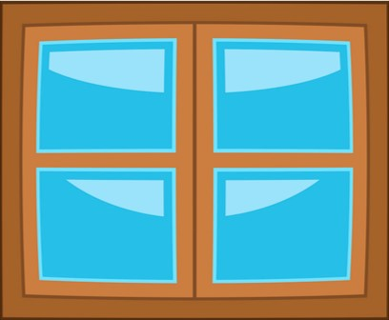
Trò chơi
Ô CỬA BÍ MẬT
1
2
3
4

Slide 5

Câu 1: Ở các làng quê truyền thống Bắc Bộ thường có:
A. Luỹ tre xanh, cổng làng
B. Cây đa, giếng nước, sân đình
C. Đền, chùa, miếu
D. Cả 3 đáp án trên
04
00
01
02
05
03

Slide 6
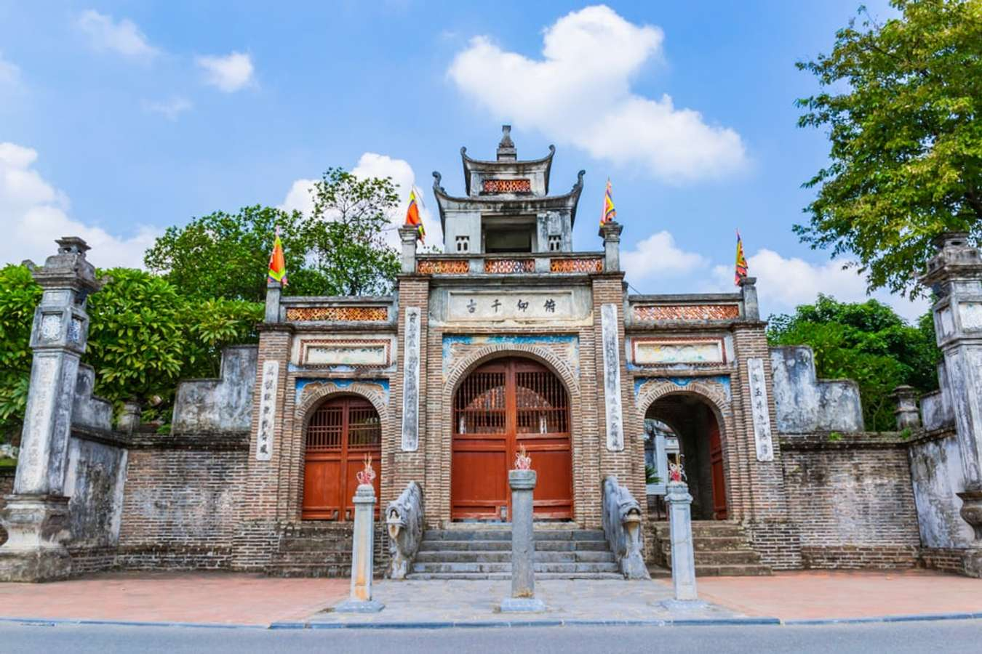
Trò chơi
Ô CỬA BÍ MẬT
1
2
3
4

Slide 7
Câu 2: Sân đình là nơi?
A. Sinh hoạt riêng của mỗi gia đình
B. Diễn ra các hoạt động văn hoá chung của làng
C. Trẻ em tụ tập, chơi đùa
04
00
01
02
05
03

Slide 8
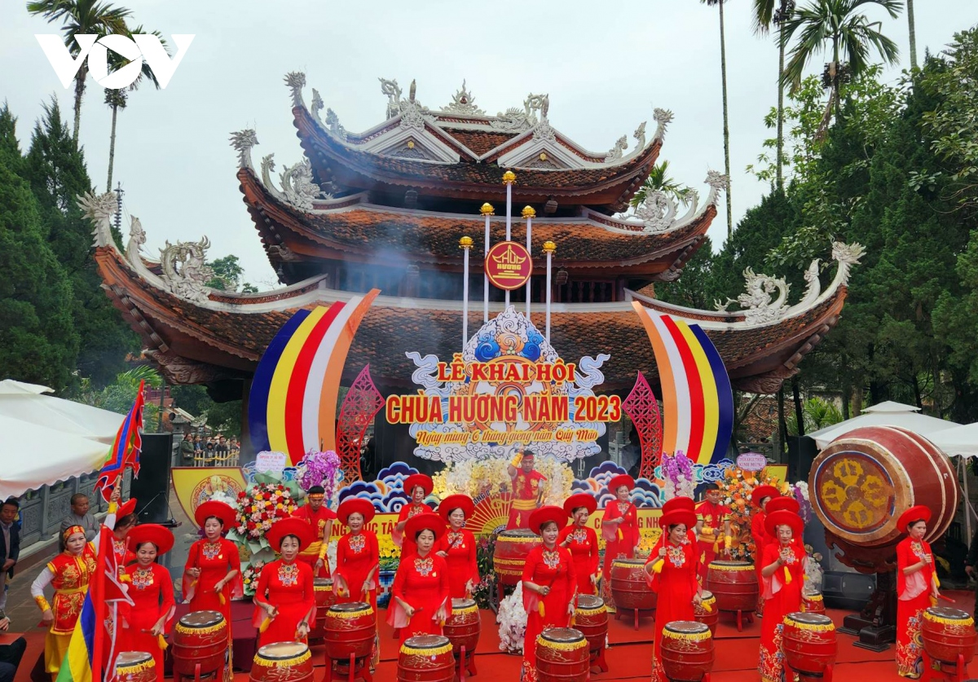
Trò chơi
Ô CỬA BÍ MẬT
2
3
4

Slide 9
Câu 3: Những nét chính về nhà ở truyền thống của người dân vùng Đồng bằng Bắc Bộ là:
A. Nhà được đắp bằng đất hoặc xây bằng gạch, mái lợp lá hoặc ngói
B. Nhà thường có ba gian
C. Cả hai ý trên
04
00
01
02
05
03

Slide 10
Trò chơi
Ô CỬA BÍ MẬT
3
4

Slide 11
Câu 4: Câu đa thường được trồng ở đâu?
A. Đầu làng
B. Cuối làng
C. Vị trí trung tâm
D. Tất cả phương án trên
04
00
01
02
05
03

Slide 12
Trò chơi
Ô CỬA BÍ MẬT
4

Slide 13
Thứ Hai ngày 2 tháng 12 năm 2024
Lịch sử và Địa lí
BÀI 10: MỘT SỐ NÉT VĂN HOÁ
Ở VÙNG ĐỒNG BẰNG BẮC BỘ ( TIẾT 2)

Slide 14

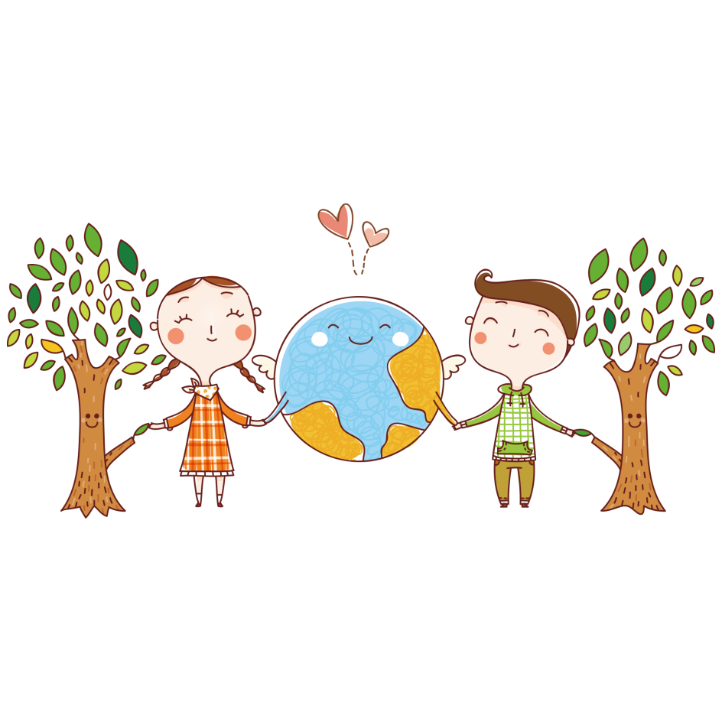
KHÁM PHÁ

Slide 15
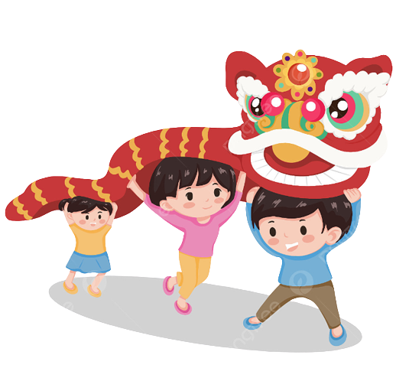

Hoạt động 3: Lễ hội

Slide 16
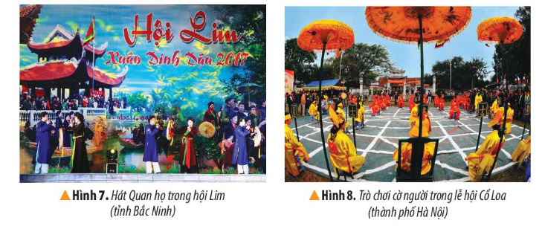
Đọc thông tin và quan sát các hình 7, 8, em hãy:
Kể tên một số lễ hội tiêu biểu ở vùng Đồng bằng Bắc Bộ.
Giới thiệu một số nét chính về lễ hội truyền thống ở vùng Đồng bằng Bắc Bộ.

Slide 17
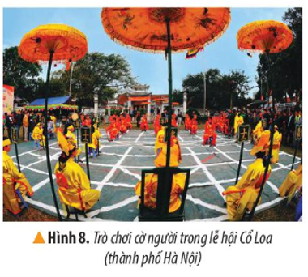

Slide 18
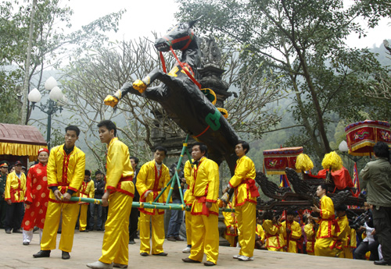
Hội Gióng

Slide 19
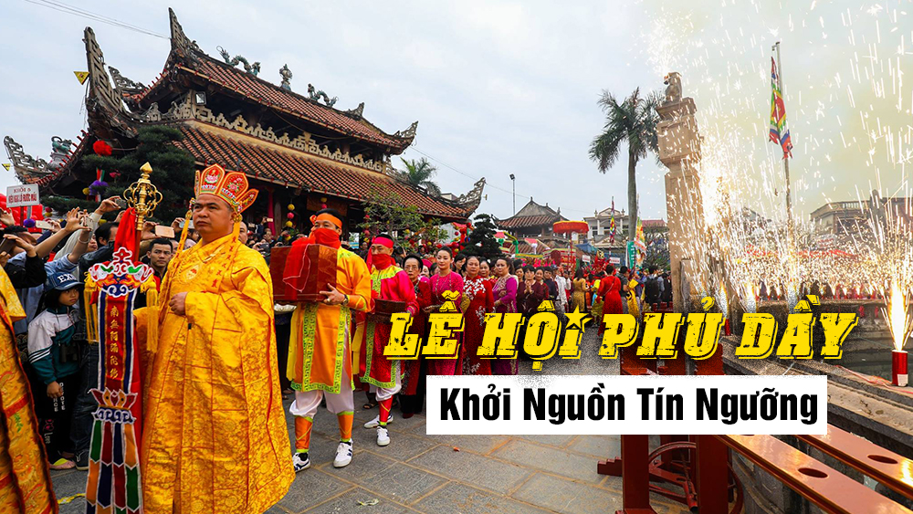

Slide 20
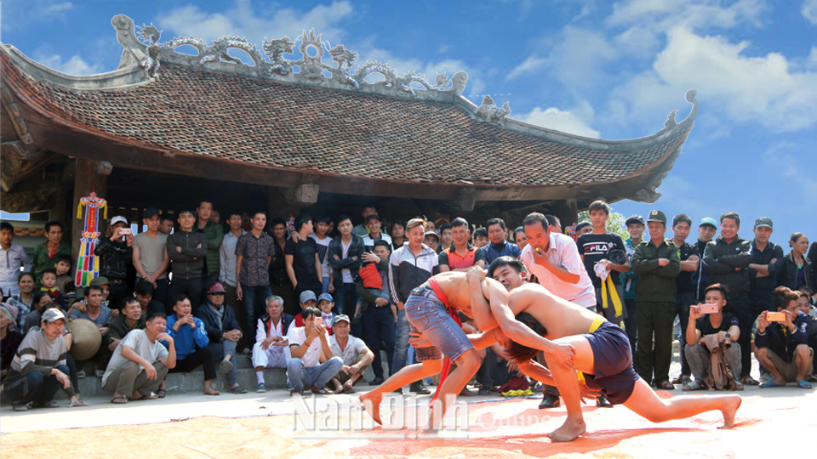
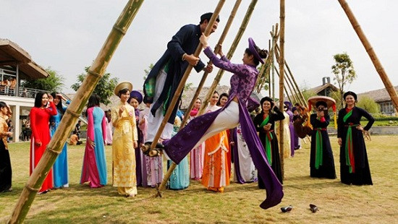
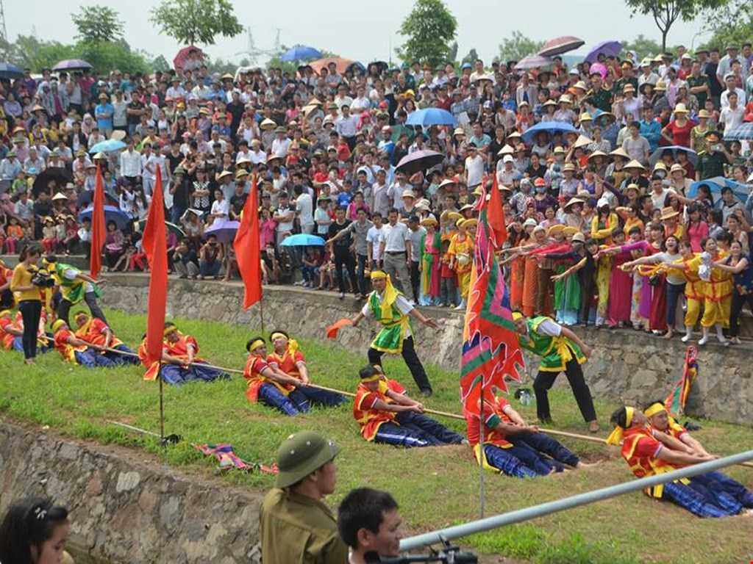
Các lễ hội thường được tổ chức vào mùa xuân. Trong lễ hội, người dân mặc trang phục truyền thống, tổ chức lễ tế và nhiều hoạt động vui chơi giải trí như: đánh đu, đấu vật, kéo co, cờ người,...

Slide 21

Ở địa phương em có những lễ hội nào?
Những hoạt động trong lễ hội ở địa phương em có gì giống và khác so với lễ hội ở vùng Đồng bằng Bắc Bộ.

Slide 22
LUYỆN TẬP

Slide 23
Lập và hoàn thành sơ đồ tư duy (theo gợi ý dưới đây) về một số nét văn hoá tiêu biểu của làng quê vùng Đồng bằng Bắc Bộ.

Slide 24
?
?
Làng quê truyền thống
Lễ hội
Một số nét văn hoá
Nhà ở
?

Slide 25
VẬN DỤNG

Slide 26
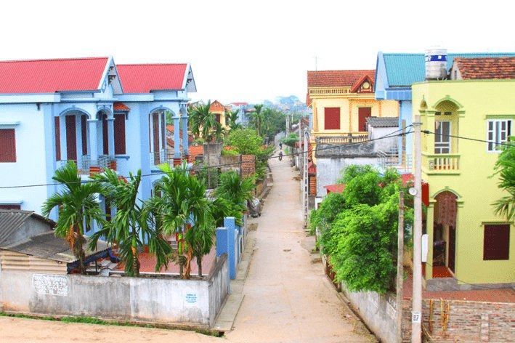
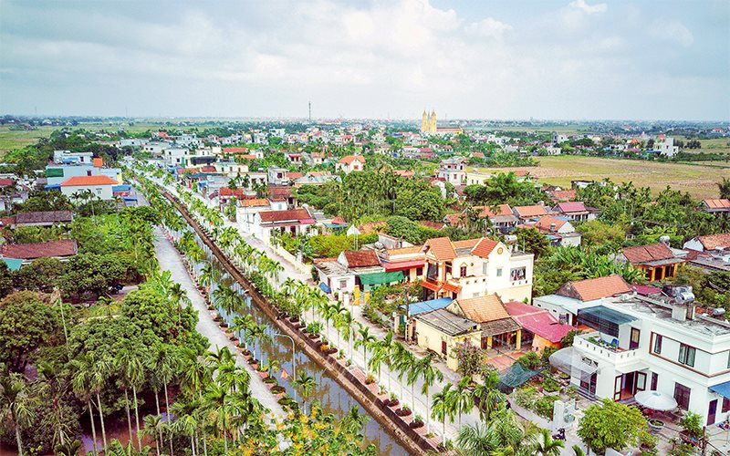
Triển lãm tranh về làng quê vùng Đồng bằng Bắc bộ ngày nay

Slide 27



